Slide 1
הצהרה והתחייבות
אנו הח"מ, מצהירים בזאת כי הפרויקט המסכם נעשה על ידינו בלבד, על בסיס הנושאים שלמדנו בקורס, באופן עצמאי, ובהנחיית המרצה.
מקורות המידע בהם השתמשנו לביצוע הפרויקט המסכם מפורטים ברשימת המקורות (ביבליוגרפיה) שנמצאת בסוף מצגת זו.
אנו מודעים לאחריות שהננו מקבלים על עצמנו בחתימתנו על הצהרה זו, שכל הנאמר בה, אמת ורק אמת.
על החתום, המגישים:
סטודנט/ית 1: הילאנה חליליה
סטודנט/ית 2: ג'ניפר שמאס
תאריך _18.06.2023_

Slide 2
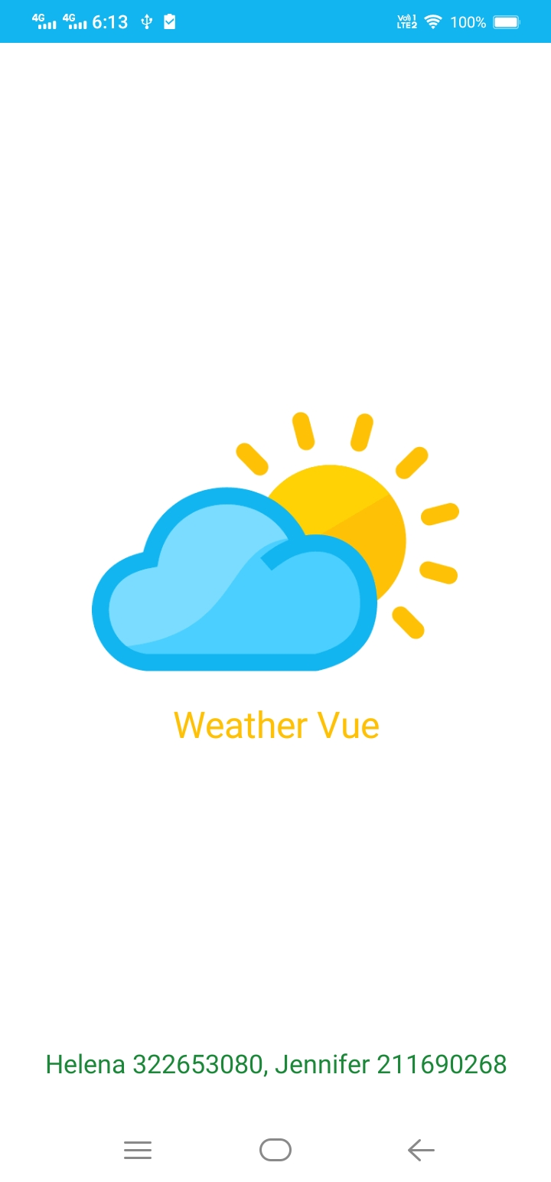
Weather Vue
פרויקט מסכם בקורס "סדנא בתכנות יישומים ניידים באנדרואיד" סמסטר ב' תשפ"ג 2023
צילום מסך הפתיחה
של האפליקציה
Splash Screen

Slide 3
תיאור האפליקציה
למה משמשת האפליקציה ?
אפליקציות מזג האוויר משמשות למשתמשים לצפות בתחזיות מזג האוויר בזמן אמת, במטרה להתעדכן במידע נוסף על מזג האוויר באזורים שונים
מה ניתן לעשות עם האפליקציה ?
משתמשים יכולים להציג לבדוק בקלות את מזג האוויר הנוכחיים של מיקומם או כל מיקום רצוי.
למה כדאי להשתמש באפליקציה ?
מידע עדכני: אפליקציות מזג האוויר מציעות מידע מעודכן בזמן אמת.
תוכנית פעולה: המידע המסופק על ידי אפליקציות מזג האוויר יכול לעזור לך לתכנן פעולות בהתאם
תכנון טיולים ונסיעות: אם אתה מתכנן טיול או נסיעה, אפליקציות מזג האוויר יכולות לספק לך מידע חשוב על מזג האוויר ביעד שלך.
בטיחות והתראות: האפליקציה שעוזרת לך להישאר מודע לתנאי מזג אוויר קשים כמו סערות או גשמים כבדים.

Slide 4
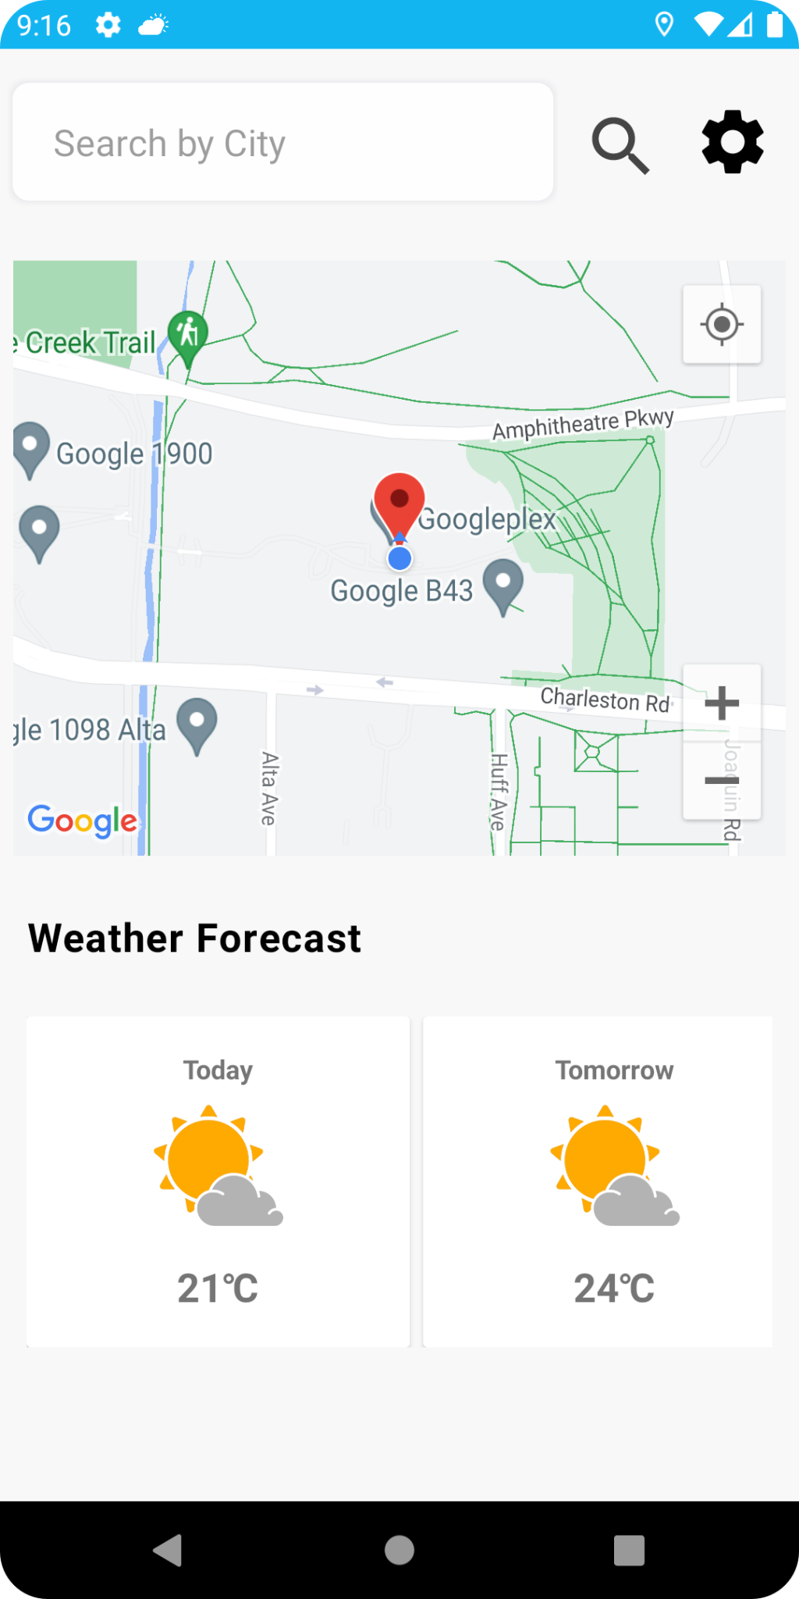
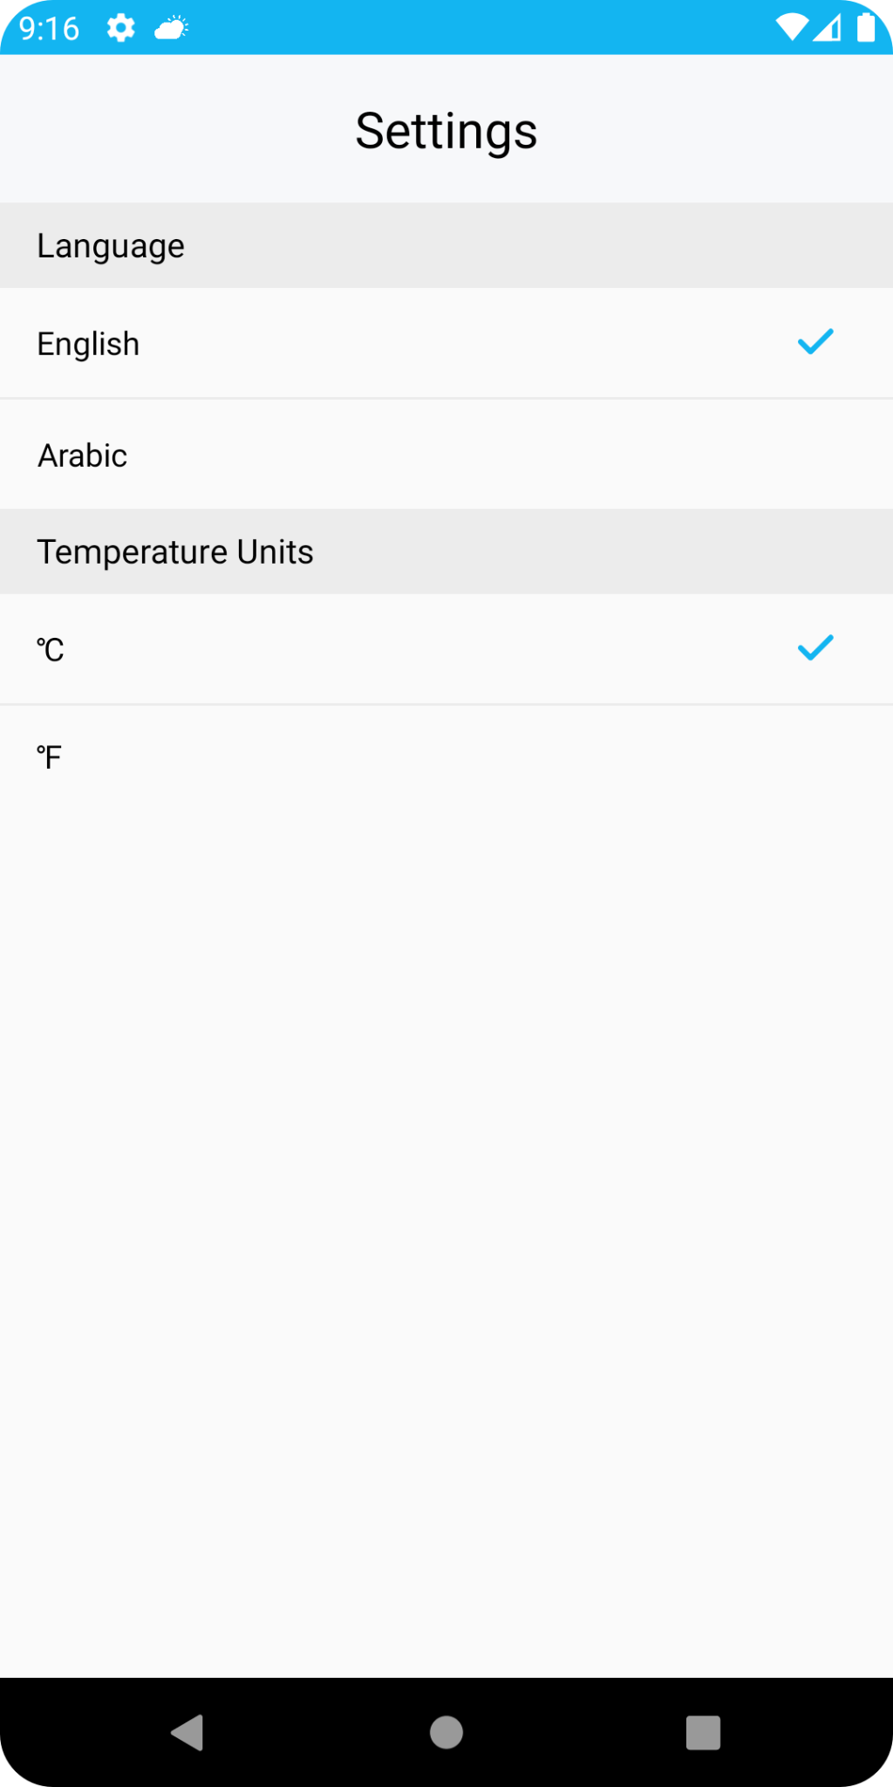
אופן פעולת האפליקציה
מעבר בין המסכים וזרימת המידע
בין המסך הראשי למסך ההגדרות, האפליקציה מעבירה את העדפות המשתמש העדכניות ליחידת טמפרטורה ושפה, ומקבלת בתגובה את ההעדפות המעודכנות שבחר המשתמש, אשר מיושמות לאחר מכן בכל האפליקציה לשינוי תצוגת הטמפרטורה והגדרות השפה בהתאם.
בין מסך הפתיחה למסך הראשי, האפליקציה מאתחלת, מאחזרת את מיקומו הנוכחי של המשתמש, ושולחת בקשה ל-API להביא נתוני מזג אוויר לאותו מיקום, ומקבלת תגובה המכילה את הטמפרטורה ומידע רלוונטי אחר על מזג האוויר.
בין מסך ההגדרות למסך הראשי, האפליקציה מקבלת את ההעדפות המעודכנות ליחידת טמפרטורה ושפה שבחר המשתמש, ומעבירה את המידע הזה בחזרה למסך הראשי בו מותאמות תצוגת הטמפרטורה והגדרות השפה בהתאם לבחירת המשתמש.

Slide 5
מרכיבי האפליקציה (1)
3 מסכים (Activity)
מסך פתיחה (SplashActivity) – בעת הפעלת האפליקציה מסך זה יטען ראשון, יציג את לוגו האפליקציה וימתין מספר שניות ואז יבצע מעבר למסך הראשי.
מסך ראשי (MainActivity) מסך התחלה – תפקידו של מסך זה הוא להציג את מיקומו של המשתמש במפה, לספק מידע מזג אוויר, ולהציע תכונת חיפוש לחקירת מיקומים שונים.
מסך הגדרות (SettingsActivity) – תפקידו של מסך זה הוא לאפשר למשתמשים להתאים אישית את חוויית האפליקציה שלהם על ידי התאמת העדפות השפה, יחידות הטמפרטורה.
ספק התוכן (Content Provider)
לא נבחר - לא נעשה בו שימוש באף קובץ באפליקציה.
מקלט שידורים (Broadcast Receiver)
מקלט השידור חלש בסוללה נבחר, הוא משמש לזיהוי רמת הסוללה של המכשיר, כך שניתן להפסיק את העבודה ברקע. משמש בקובץ MainActivity.java.
שירות (Service)
שירות מיקום ברקע נבחר, הוא משמש למעקב אחר מיקום המשתמש. משמש בקובץ MainActivity.java ושם הקובץ הוא BackgroundLocationService.java

Slide 6
מרכיבי האפליקציה (2)
תת-תהליך (Thread)
THREAD משמש לקבלת נתוני מזג אוויר מהשרת. המטרה העיקרית של שימוש היא למנוע ביצוע ארוך בקוד ולמנוע לחסום חלק אחר של הקוד באפליקציה. משמש בקובץ MainActivity.java ובקובץ BackgroundLocationService.java
נוטיפיקציה (Notification)
הוא משמש להצגת נתוני מזג אוויר בשורת המצב של המכשיר (מסך) והוא משמש להודיע למשתמש על מזג אוויר מעודכן כאשר מיקום המשתמש השתנה. משמש בקובץ BackgroundLocationService.java
תפריט 3 נקודות (App Bar)
לא בשימוש
שמירת נתונים
נתוני Firebase Firestore משמשים לאחסון נתונים. מקומות חיפוש רגילים במקום הנוכחי של המשתמש נשמר במסד הנתונים. נתונים שמורים אינם בשימוש באף מקומות באפליקציה. משמש בקובץ MainActivity.java

Slide 7
הנחיות מיוחדות וסיכום אישי
הנחיות מיוחדות להרצת האפליקציה
- הרשאות מיקום: בדוק אם האפליקציה דורשת הרשאת מיקום כדי לספק מידע מדויק יותר בעבור מיקומך הנוכחי. אם האפליקציה דורשת הרשאת מיקום, וודא שאתה מאשר אותה ומפעיל את השירות בהגדרות המכשיר שלך.
- בדיקת חיבור לאינטרנט: וודא שהמכשיר שלך מחובר לאינטרנט, כדי שהאפליקציה תוכל לטעון מידע מעודכן ולספק את תוכן מזג האוויר הנדרש.
- וסוף לתת הרשאות נוטיפיקציה לאפליקציה כדי לקבל את הנוטיפיקציות של מזג האוויר למקום הנוכחי
https://console.firebase.google.com/u/0/project/weather-vue-2ba6c/overview
סיכום אישי
לאורך תהליך בניית האפליקציה, הייתה לנו חוויה אישית חיובית. עם זאת, נתקלנו בבעיה בעת השגת נתוני מזג אוויר מכיוון שהיא דרשה תוכנית בתשלום. כדי להתגבר על מכשול זה, מצאנו פתרון על ידי שימוש בתוכנה חינמית, עם מוגבלות נתונים מסוימות. כמו כן, התמודדנו עם בעיות ביצירת החיבור בין מקום החיפוש ל-GPS של המפה, אך קראנו מידע רב ביותר מאתר אחד. עזר לנו לעשות את זה אולי עם באגים קטנים אבל בסופו של דבר זה עבד. במהלך פיתוח מובייל של אנדרואיד, רכשנו ידע וניסיון בתחומים שונים כגון תהליכונים, אחזור נתונים ממשקי API או שרתים ומעקב אחר מיקומי מכשירים.
להתקדם עם הפרויקט, חיוני לרכוש תוכנית בתשלום עבור ה-API של מזג האוויר. שלב זה יאפשר לנו לגשת לתכונות ונתונים נוספים, מה שיאפשר פיתוח ושיפור נוסף של האפליקציה.

Slide 8
רשימת מקורות (ביבליוגרפיה)
https://github.com/enessfk/WeatherApp
https://github.com/qwd/OpenWeatherPlus-Android
https://openweathermap.org/api
https://stackoverflow.com/
https://www.geeksforgeeks.org/a-complete-guide-to-learn-xml-for-android-app-development/
https://www.geeksforgeeks.org/how-to-build-a-weather-app-in-android/
https://androidchunk.com/how-to-create-free-live-weather-app-in-android-step-by-step-part-1/

